Slide 1
Презентация №2

Slide 3
1

Slide 5
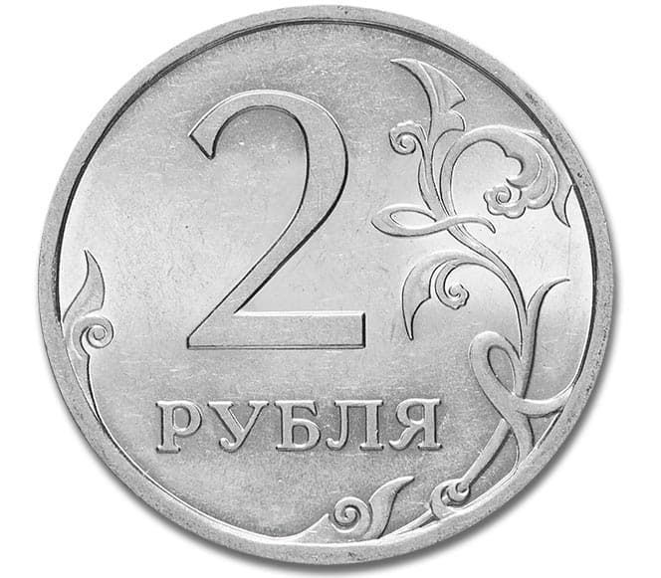
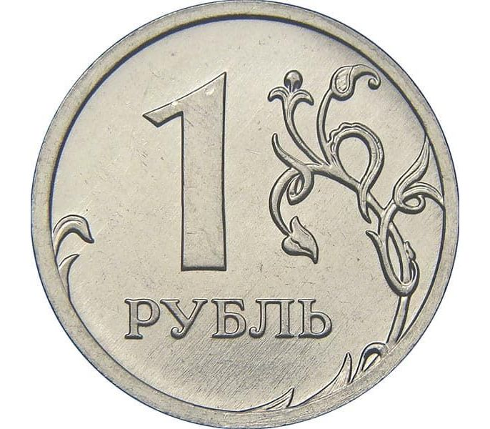

Slide 6
1 литр
1 килограмм

Slide 8
